Slide 1
动态规划真题解析
动态规划
王晓茹·北京邮电大学

Slide 2
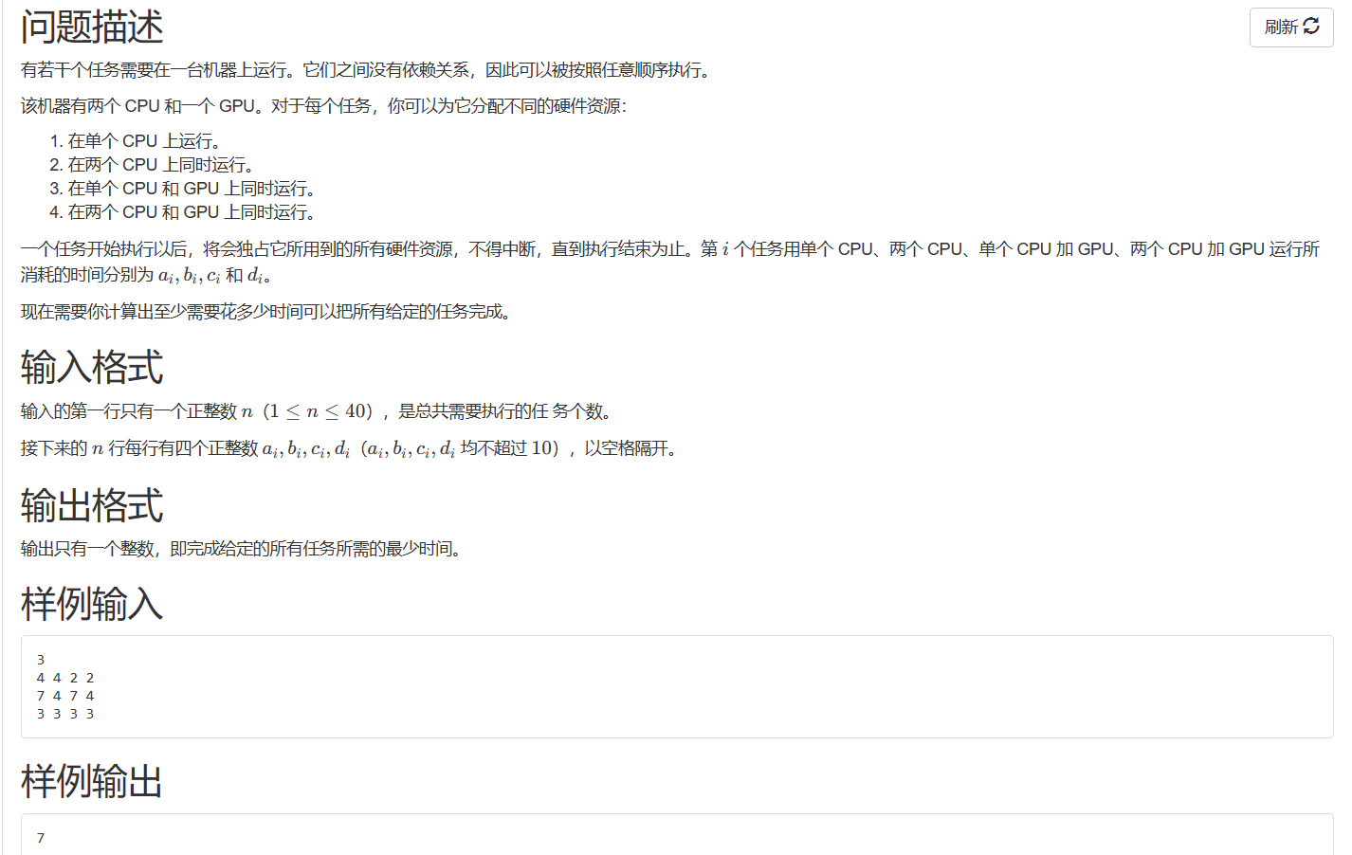
201403-5
任务调度

Slide 3
题目分析
本题的解决实际上应该分为两个步骤：
(1）为每一个任务在4种硬件资源中选择适当的一种。
(2）安排所有任务的执行顺序。
表1.1硬件资源的分配模式先对步骤（1）进行分析，不难发现，硬件资源的分配模式中存在某些微妙的关系，如表1.1所示。
执行方案 | 不占用 CPU | 占用 GPU
不占用 GPU | 不可行 | 不可行
占用一个 CPU | ai | Ci
占用两个 CPU | bi | di

Slide 4
题目分析
执行方案 | 不占用 CPU | 占用 GPU
不占用 GPU | 不可行 | 不可行
占用一个 CPU | ai | Ci
占用两个 CPU | bi | di
可以得出以下规律和性质：
程序运行至少会占用一个 CPU
程序可能占用更多资源且花费更多时间，这种情况不是优化的，需要排除
由于一共只有两个 CPU ，每个程序又至少会占用一个，故最多有两个程序同时运行。
而且，在这两个程序中，分配到的资源必须均为一个 CPU 。
为了方便表述，将占用 x 个 cpu 和 y 个 GPU 的方案记为 xCyG 。
至此又会得到以下结论：
2c0g和2c1g都意味着不可能与其他程序并行，所以可以合并，时间取较小值。
1C0G可以和1C1G并行，两个1C0G也可以并行，但两个1C1G不能并行。
因此，可以将两个 CPU 分离，认为其中一个 CPU 附带 GPU ，这并不会对答案造成影响，即模型被修改成如下形式：
有一个 CPU + GPU （将这二者视为整体）和一个 CPU 。
每个任务可以选择占用 CPU + GPU 、 CPU 或两个都占用，这3种占用方式消耗的时间不同

Slide 5
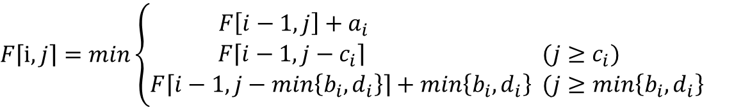
题目分析
执行方案 | 不占用 CPU | 占用 GPU
不占用 GPU | 不可行 | 不可行
占用一个 CPU | ai | Ci
占用两个 CPU | bi | di
接下来考虑任务顺序。
可以发现，对于占用全部资源的任务，可以调度其在最开始就运行，这样，在开始的一段时间，资源是满载的，不需要等待资源释放就可以运行。
而对于其他任务，由于任务之间没有依赖关系，而又分别只占用一个 cpu 或一个 cpu + gpu ,令其依次执行即可。
至此，可以设计一个动态规划来完成这一过程。令 F[i , j ］表示为了完成前 i 个任务占用 CPU + GPU 的时间为 j 时占用不附带 GPU 的 CPU 的最小时间。这样，初始状态显然为 F [0,0]=0。对于在此后的每个状态，转移方程为
$$F\left\lceil i,j\right\rceil =min\left\{\begin{aligned}F\left[i−1,j\right]+a_{i} \\ F\left\lceil i−1,j−c_{i}\right\rceil (j≥c_{i}) \\ F\left\lceil i−1,j−min\left\{b_{i},d_{i}\right\}\right\rceil +min\left\{b_{i}, d_{i}\right\} (j≥min\left\{b_{i}, d_{i}\right\}\end{aligned}\right.$$
这样，答案等于 min max { F [ n , j ], j }。
本解法的时间复杂度为 O (n2 x max { ai , bi , ci , d :})。

Slide 6
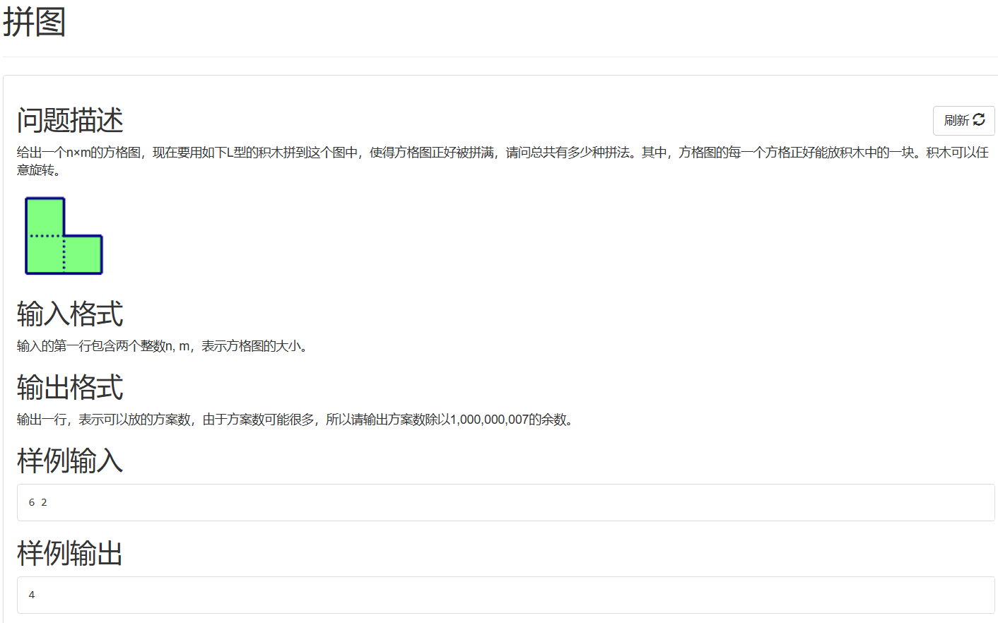
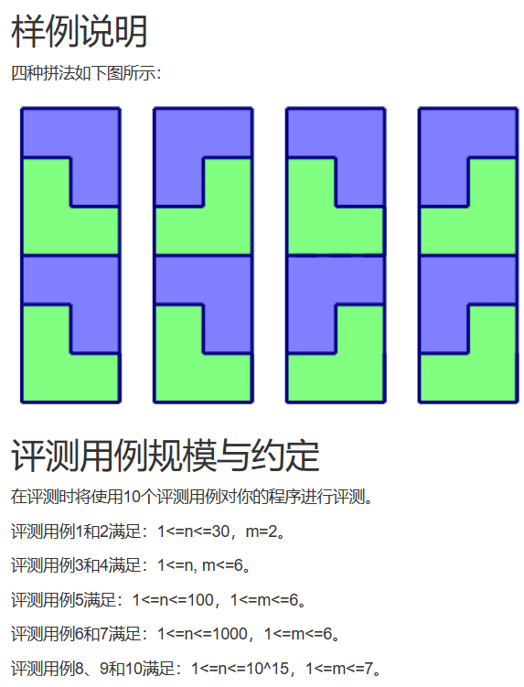
201409-5

Slide 7
题目分析
首先，通过观察数据范围，显而易见的一个发现是：数据中的 n 特别大，而 m 特别小。因此，尝试从 m 入手求解本题。
考虑一个 n 行 m 列的方格图，先研究搜索算法如何解决该问题。
为了使得搜索过程中将每种方案都考虑恰好一次，而不会重复或遗漏，需要设计一种搜索顺序。
在搜索的每一步中，需要在方格图中填上一个 L 形积木。一个简单的不重不漏的方案是：
每次选择最左边包含空格的一列，并在这一列中选择最上面的一个空格，用新的积木填充它；
如果新的积木无法以任何一个角度填入，则搜索失败，不是合法方案。

Slide 8
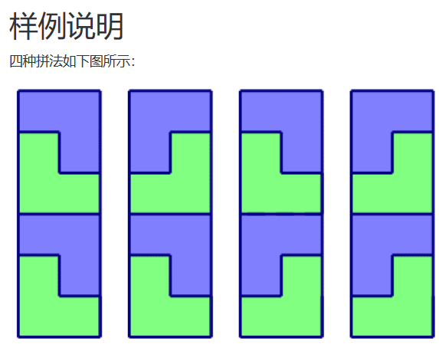
在搜索过程中，左边的方格总是先被填满，不可能出现以下情况：
在某个搜索阶段，第 i 列还存在空格，而第 i +2列已经有格子被填充。
还可以发现，在搜索过程中，假设当前最左边的空格在第 i 列，我们实际上只需要关心第 i 列和第 i +1列的空格情况，只有这两列的空格情况才会对以后的搜索造成影响。
进一步考虑一个特殊的时间点：第 i 列所有空格都恰被填满后。这时，第1~ i 列所有格子恰好被填满，第 i +1~ n 列所有格子为空。因此，会对以后造成影响的只有第 i 列的格子。只需要记录第 i 列格子的填充情况，即可进行后续搜索。

Slide 9
可以用下面的方法将这个搜索改造为动态规划：
用一个 m 位的二进制数 S 表达第 i 列的格子的填充情况（已填用1表示，空置用0表示）。
将第 i 列及其左侧的格子全部填充完成后，第 i +1列的格子填充状态为 S 的方案数除以（109+7）的余数用 F [ i , S ］表示。
每次按照随后介绍的方案进行状态转移。
初始状态为 F [0,0]=1。·最终答案是 F [ n ,0]。
状态 F[i +1, S ']，因此 F [ i , S ]的值就是对所有枚举得到的状态 F[i +1, S '）的运算结果之和，即
F[i , SI =∑ F[i +1, S ‘]
这样一个搜索的状态数为nx2m。
转移时，考虑到每个空格至多存在3种填法，故转移复杂度为 O (3^{m})，这并非一个紧确界，但已经足以通过相当多的数据的测试。
接下来，利用矩阵快速幂的方法对这个动态规划方案进行优化。这个动态规划方案具有以下性质：
可以将 F[i ,·］视为一个向量。
转移系数均为线性的。
从 F[i ,·］到 F[i +1,·]的转移可以视为向量 F [ i ,·]乘以转移矩阵 M 。
对于不同的 i 和 k ，从 F [ i ,·］到 F[i +1,·］的转移系数和从 F[k ,·]到 F[k +1,·］的转移系数是完全一样的，即与 F[i ,·]和 F[k ,·]相乘的是同一个矩阵 M 。
因此，有 F [ n ,·]= F [0,·] xM^{n}
由于矩阵乘法满足结合律，可以使用矩阵快速幂的方法求解 M^{n}。
这个方法的时间复杂度为 O ((2^{m})³ logn )= O (2^{3m}logn)，可以通过所有数据的测试。

Slide 10
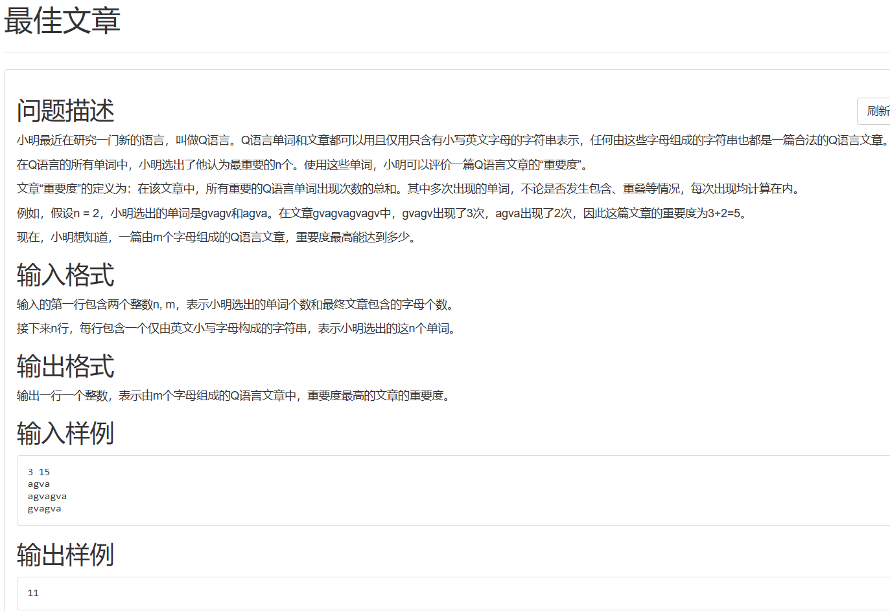

Slide 11
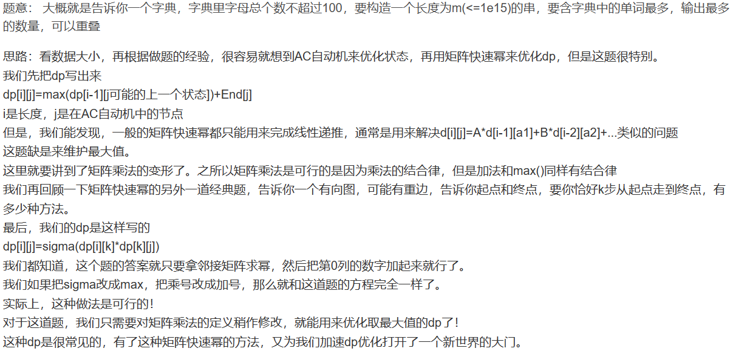
题目分析

Slide 12
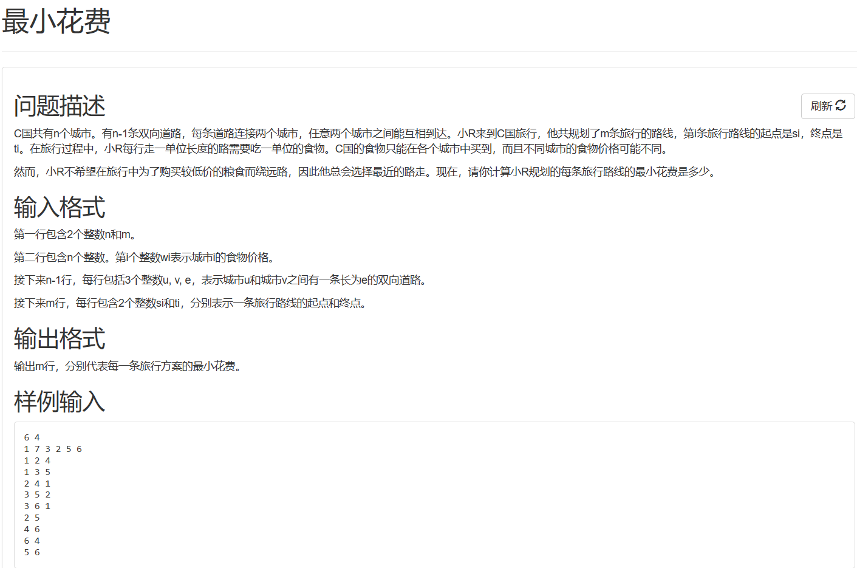
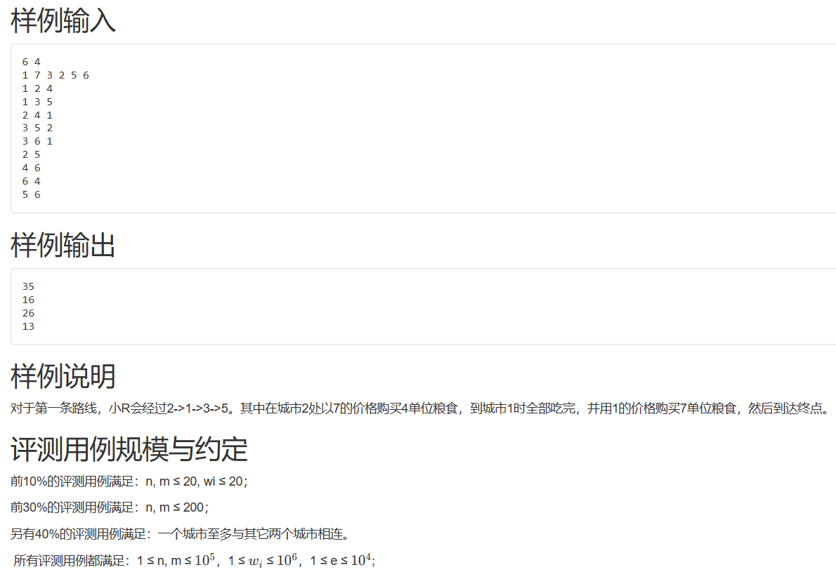
201503-5

Slide 13
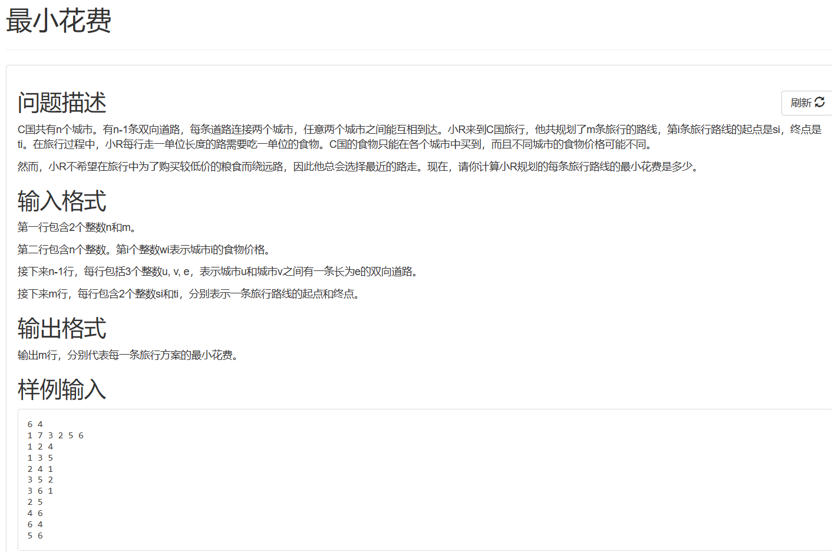

Slide 14
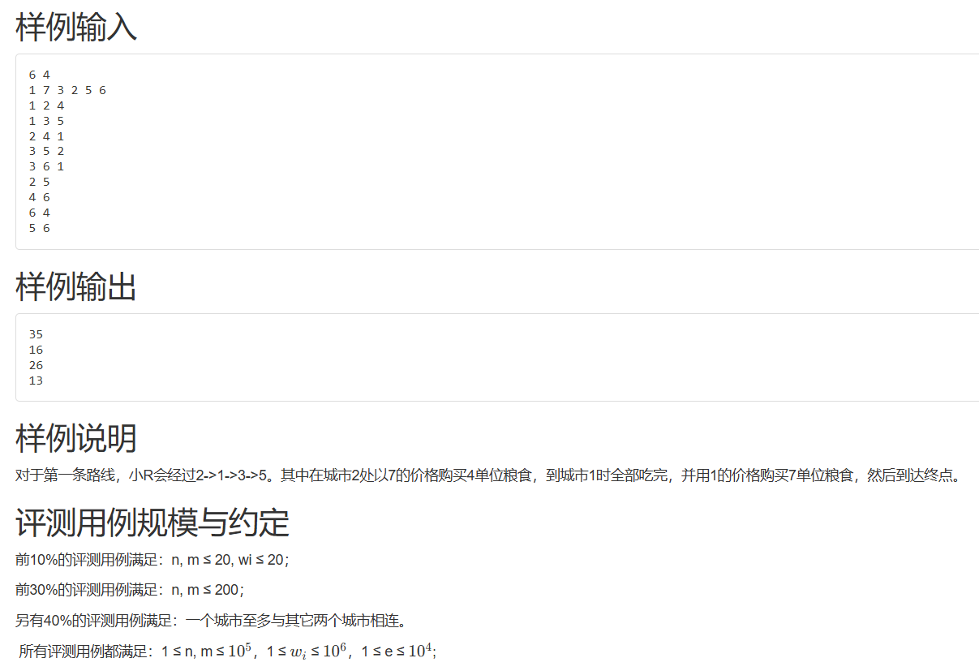

Slide 15
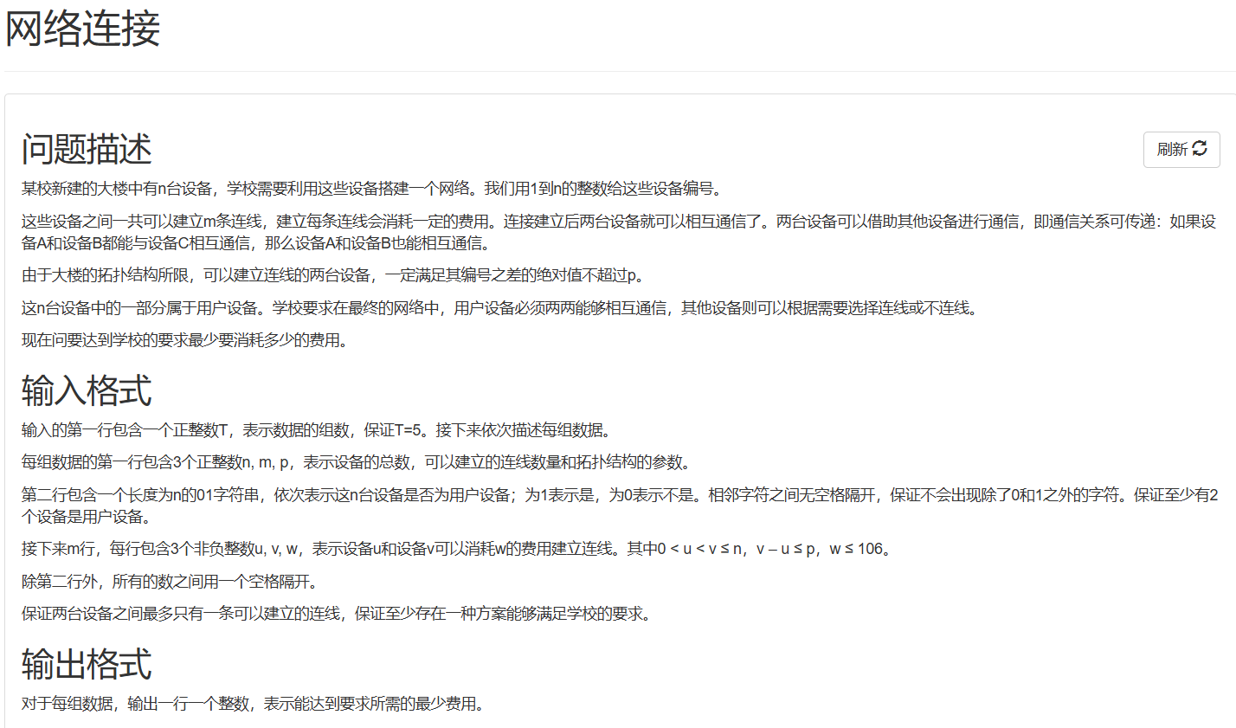

Slide 16
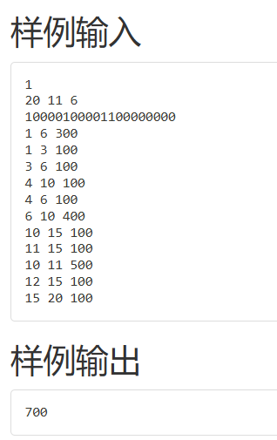
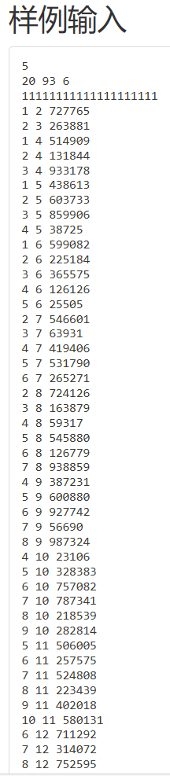
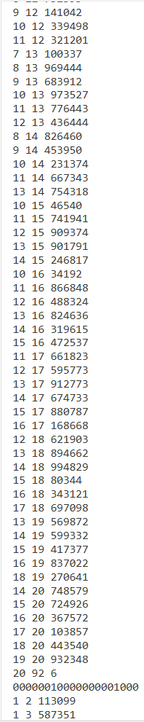
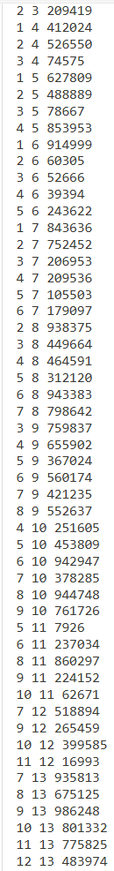
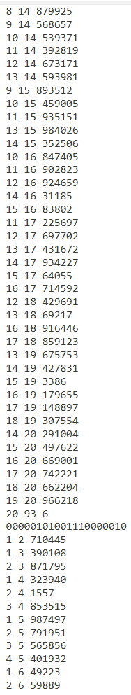
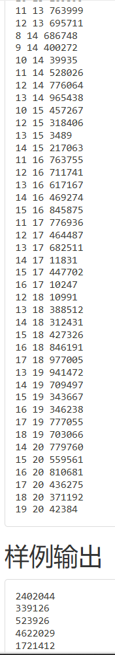
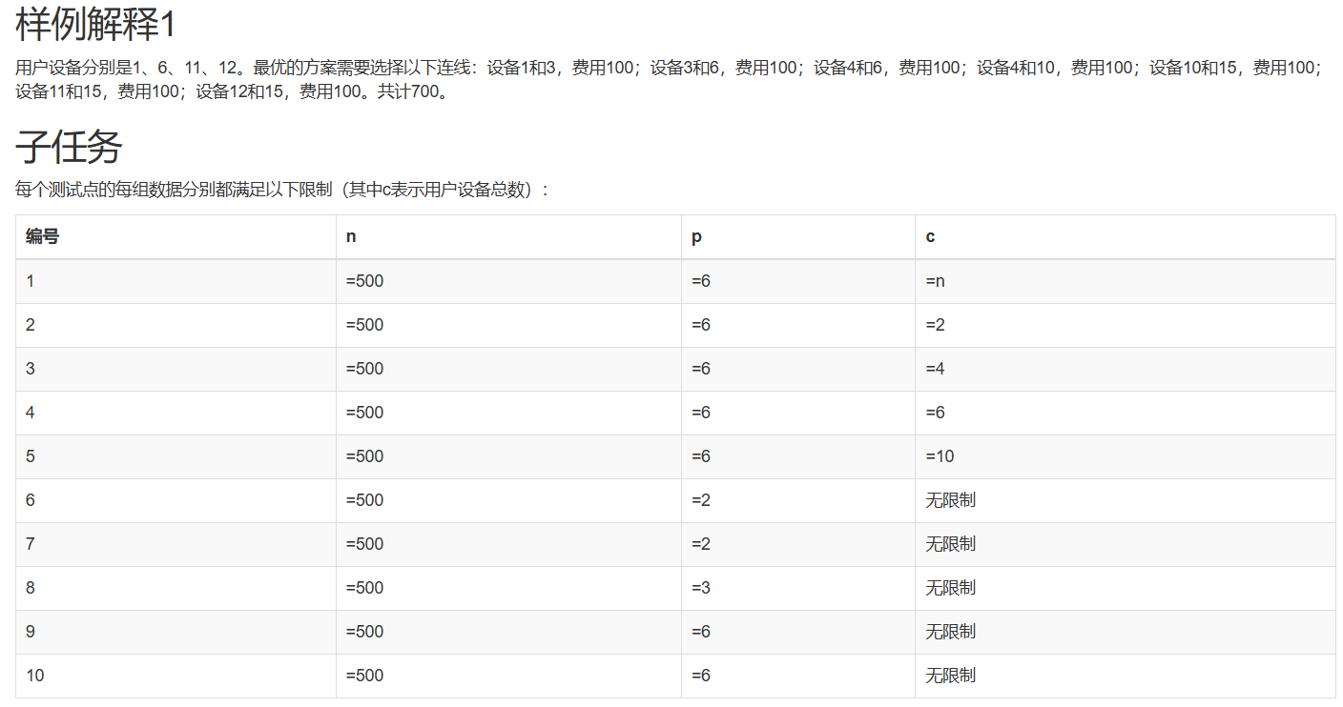

Slide 17
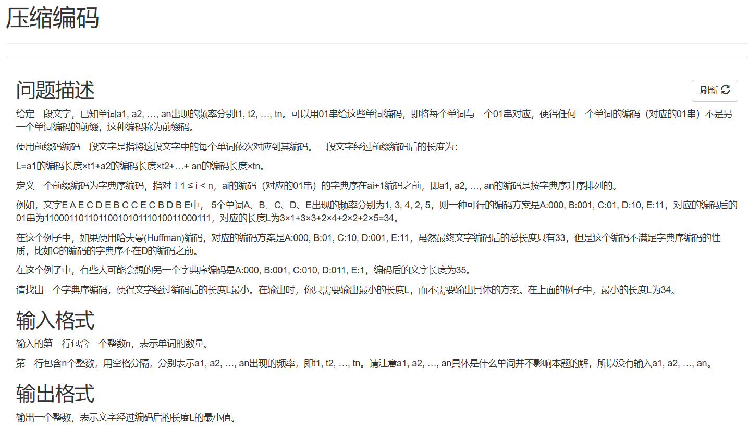

Slide 18
